Slide 1
主要内容
图灵机简介、形式化定义
图灵机的表示能力：语言、停机与整数运算
扩展图灵机
受限图灵机

Slide 2
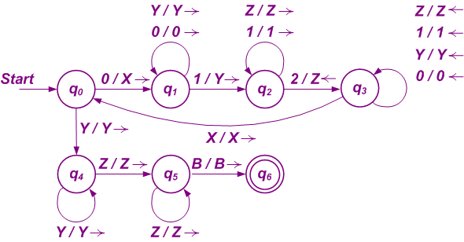
图灵机的概念与定义
课程回顾（Lecture 1）
设 Σ = { 0, 1, 2 }， L = { 0^{n}1^{n}2^{n} ⏐ n ≥ 1 }.
无有穷自动机和上下文无关文法能够接受语言L.
存在一个图灵机可接受该语言.
03
Notes:
这是第一讲出现过的一个例子。

Slide 3
图灵机的概念与定义
基本图灵机
带头（tape head）
带（tape）
空白（blank）带符
带符（tape symbol）
单元格（cell）
04
Notes:
基本图灵机的图示。要点：
（1）与前面见到过的状态机模型一样，图灵机同样有一个有穷状态控制机制；
（2）有比PDA的下推栈更强记忆（存储）能力的机制：可双向无限延伸的“带”，相当于一个无限大的随机存储器（RAM）；
（3）带上的“单元格”，相当于存储单元；
（4）单元格内可以出现的符号称为“带符”；
（5）“空白带符”是特殊的带符，通常用B表示。总存在一个单元格，其左边所有的单元格内是全部空白符号；同样，总存在一个单元格，其右边所有的单元格内全部是空白符号；
（6）“带头”指向当前正在扫描的单元格。

Slide 4
图灵机的概念与定义
举例
该图灵机接受的语言为
L = { 0^{n}1^{n}2^{n} ⏐ n ≥ 1}.
…
B
B
0
0
1
1
2
2
B
B
…
X
X
Y
Y
Z
Z
q₀
q₁
q₁
q₃
q₂
q₃
q₃
q₃
q₀
q₁
q₁
q₂
q₂
q₃
q₃
q₃
q₂
q₀
q₃
q₄
q₄
q₅
q₅
q₆
05
Notes:
接受语言 L={0^n1^n2^n|n>=1}的一个基本图灵机。
（1）点击鼠标左健，注意演示过程每一步中，图灵机状态、带上符号以及带头位置的变化情况。
（2）初始时，带上符号除B外，连续的单元格上包含了串“001122”，初态为q0，带头指向“001122”最左边的符号；
（3）图灵机的下一步动作包括：a)转移到下一个状态，由转移弧指出；b)带头所指的单元格内容被新的带符取代，由弧上所标记的转移规则给出；c)带头左移或右移一个，可由转移规则所标的箭头指出。
（4）图灵机可到达终态q6，说明该图灵机可以接受字符串“001122”。

Slide 5
图灵机的概念与定义
形式定义 一个图灵机 TM (Turing machine) 是一个七元组
M = (Q, Σ, Γ, δ, q₀ , B , F ).
有穷状态集
有穷输入符号集
有穷带符号集
转移函数
开始状态
特殊带符：空白符
终态集合
q₀ ∈ Q
Σ ⊆ Γ
B ∈ Γ– Σ
F ⊆ Q
转移函数为偏函数 δ : Q × Γ → Q × Γ × { L,R }
06
Notes:
用七元组形式定义图灵机。
注意：
（1）输入符号集（字母表）是带符号集的子集（试比较，PDA的字母表和堆栈符号集之间，没有这样的要求）。
（2）从转移函数可以看出，现在定义的图灵机是“确定的”。

Slide 6
图灵机的概念与定义
举例（续前例）
该图灵机的七元组形式为：
M = ({q₀ , q₁ , q₂ , q₃ , q₄ , q₅ , q₆},{0,1,2},
{0,1,2,X,Y,Z,B}, δ, q₀ , B , {q₆}).
转移函数可由上图的转移图形式给出.
07

Slide 7
图灵机的概念与定义
转移图与转移表
08

Slide 8
图灵机的概念与定义
用ID（instantaneous descriptions）表达瞬时描述
图灵机 M = (Q, Σ, Γ, δ, q₀ , B , F ) 的瞬时描述用字符串
X₁X₂…X_{i-1}qX_{i}X_{i+1}…X_{n} 表示，称为ID，其中
1. q∈Q 为当前 M 的状态；
2. 当前带的头正在扫描X_{i}；
3. X₁X₂…X_{n} 为当前带中最左端的非空白符号与最右端
的非空白符号之间的带符号串. 有两个例外，即当带
头位于最左端非空白符号的左边时，X₁X₂…X_{n} 的某
个前缀部分为空白符号串；当带头位于最右端非空
白符号的右边时，X₁X₂…X_{n} 的某个后缀部分为空白
符号串.
09
Notes:
瞬时描述用ID表示。
为定义图灵机的语言做准备。

Slide 9
图灵机的概念与定义
给定图灵机 M = (Q, Σ, Γ, δ, q₀ , B , F ) ，定义 ID’s 之间的转移关系├_{M} 如下：
1. 设 δ(q, X_{i}) = (p, Y , L )，则有
X₁X₂…X_{i-1}qX_{i}X_{i+1}…X_{n} ├_{M} X₁X₂…X_{i-2}pX_{i-1}YX_{i+1}…X_{n} ，
但有如下两个例外 ：
（1）i=1时， qX₁X₂…X_{n} ├_{M} pBYX₂…X_{n} ，和
（2）i=n及 Y=B 时， X₁X₂…X_{n-1}qX_{n} ├_{M} X₁X₂…X_{n-2}pX_{n-1} .
2. 设 δ(q, X_{i}) = (p, Y , R )，则有
X₁X₂…X_{i-1}qX_{i}X_{i+1}…X_{n} ├_{M} X₁X₂…X_{i-1}YpX_{i+1}…X_{n} ，
但有如下两个例外 ：
（1）i=n时， X₁X₂…X_{n-1}qX_{n} ├_{M} X₁X₂…X_{n-1}YpB ，和
（2）i=1及 Y=B 时， qX₁X₂…X_{n}├_{M} pX₂…X_{n-1}X_{n}.
上述关系├_{M} 的零步或多步转移记为├*_{M}（或├*）.
10
Notes:
定义 ID 之间的一步转移关系。

Slide 10
图灵机的概念与定义
举例（续前例）
对于输入字符串001122，该图灵机可以有如下转移步：
q₀001122
├_{M}
Xq₁01122
├_{M}
X0q₁1122
├_{M}
X0Yq₂122
├_{M}
X0Y1q₂22
├_{M}
X0Yq₃1Z2
├*_{M}
q₃X0Y1Z2
├_{M}
Xq₀0Y1Z2
├*_{M}
XXYYZq₂2
├_{M}
XXYYq₃ZZ
├*_{M}
Xq₃XYYZZ
├_{M}
XXq₀YYZZ
├*_{M}
XXYYq₄ZZ
├_{M}
XXYYZq₅Z
├_{M}
XXYYZZq₅B
├_{M}
XXYYZZBq₆B
11
Notes:
ID之间的转移关系举例。
点击鼠标左键，演示ID之间的转移过程：有一步转移，
也有多步转移。

Slide 11

单选题
25分
若输入00112，该图灵机会在哪个状态停机
A
q0
B
q1
C
q2
D
q3
提交

Slide 12
设计图灵机
12
Notes:
ID之间的转移关系举例。
点击鼠标左键，演示ID之间的转移过程：有一步转移，
也有多步转移。

Slide 13
设计图灵机
12
Notes:
ID之间的转移关系举例。
点击鼠标左键，演示ID之间的转移过程：有一步转移，
也有多步转移。

Slide 14
设计图灵机
14
Notes:
ID之间的转移关系举例。
点击鼠标左键，演示ID之间的转移过程：有一步转移，
也有多步转移。

Slide 15
设计图灵机
15
Notes:
ID之间的转移关系举例。
点击鼠标左键，演示ID之间的转移过程：有一步转移，
也有多步转移。

Slide 16
设计图灵机
16
Notes:
ID之间的转移关系举例。
点击鼠标左键，演示ID之间的转移过程：有一步转移，
也有多步转移。

Slide 17
设计图灵机
17
Notes:
ID之间的转移关系举例。
点击鼠标左键，演示ID之间的转移过程：有一步转移，
也有多步转移。

Slide 18
设计图灵机
18
Notes:
ID之间的转移关系举例。
点击鼠标左键，演示ID之间的转移过程：有一步转移，
也有多步转移。

Slide 19
设计图灵机
19
Notes:
ID之间的转移关系举例。
点击鼠标左键，演示ID之间的转移过程：有一步转移，
也有多步转移。

Slide 20
设计图灵机
20
Notes:
ID之间的转移关系举例。
点击鼠标左键，演示ID之间的转移过程：有一步转移，
也有多步转移。

Slide 21
设计图灵机
21
Notes:
ID之间的转移关系举例。
点击鼠标左键，演示ID之间的转移过程：有一步转移，
也有多步转移。

Slide 22
设计图灵机
22
Notes:
ID之间的转移关系举例。
点击鼠标左键，演示ID之间的转移过程：有一步转移，
也有多步转移。

Slide 23
设计图灵机
23
Notes:
ID之间的转移关系举例。
点击鼠标左键，演示ID之间的转移过程：有一步转移，
也有多步转移。

Slide 24
设计图灵机
24
Notes:
ID之间的转移关系举例。
点击鼠标左键，演示ID之间的转移过程：有一步转移，
也有多步转移。

Slide 25
设计图灵机
25
Notes:
ID之间的转移关系举例。
点击鼠标左键，演示ID之间的转移过程：有一步转移，
也有多步转移。

Slide 26
设计图灵机
26
Notes:
ID之间的转移关系举例。
点击鼠标左键，演示ID之间的转移过程：有一步转移，
也有多步转移。

Slide 27
设计图灵机
27
Notes:
ID之间的转移关系举例。
点击鼠标左键，演示ID之间的转移过程：有一步转移，
也有多步转移。

Slide 28
设计图灵机
28
Notes:
ID之间的转移关系举例。
点击鼠标左键，演示ID之间的转移过程：有一步转移，
也有多步转移。

Slide 29
设计图灵机
29
Notes:
ID之间的转移关系举例。
点击鼠标左键，演示ID之间的转移过程：有一步转移，
也有多步转移。

Slide 30
设计图灵机
30
Notes:
ID之间的转移关系举例。
点击鼠标左键，演示ID之间的转移过程：有一步转移，
也有多步转移。

Slide 31
设计图灵机
31
Notes:
ID之间的转移关系举例。
点击鼠标左键，演示ID之间的转移过程：有一步转移，
也有多步转移。

Slide 32
设计图灵机
32
Notes:
ID之间的转移关系举例。
点击鼠标左键，演示ID之间的转移过程：有一步转移，
也有多步转移。

Slide 33
设计图灵机
33
Notes:
ID之间的转移关系举例。
点击鼠标左键，演示ID之间的转移过程：有一步转移，
也有多步转移。

Slide 34
设计图灵机
34
Notes:
ID之间的转移关系举例。
点击鼠标左键，演示ID之间的转移过程：有一步转移，
也有多步转移。

Slide 35
设计图灵机
35
Notes:
ID之间的转移关系举例。
点击鼠标左键，演示ID之间的转移过程：有一步转移，
也有多步转移。

Slide 36
设计图灵机
36
Notes:
ID之间的转移关系举例。
点击鼠标左键，演示ID之间的转移过程：有一步转移，
也有多步转移。

Slide 37
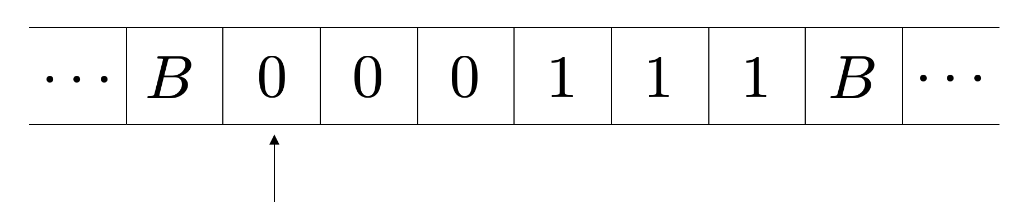
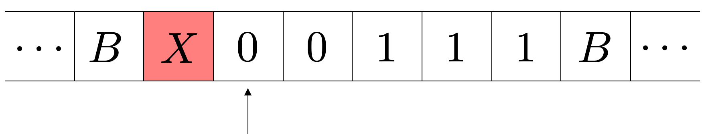
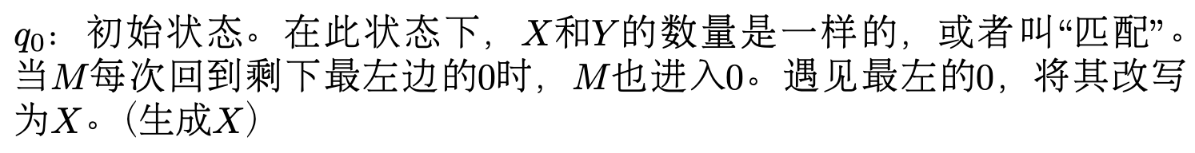
设计图灵机
37
Notes:
ID之间的转移关系举例。
点击鼠标左键，演示ID之间的转移过程：有一步转移，
也有多步转移。

Slide 38
设计图灵机
38
Notes:
ID之间的转移关系举例。
点击鼠标左键，演示ID之间的转移过程：有一步转移，
也有多步转移。

Slide 39
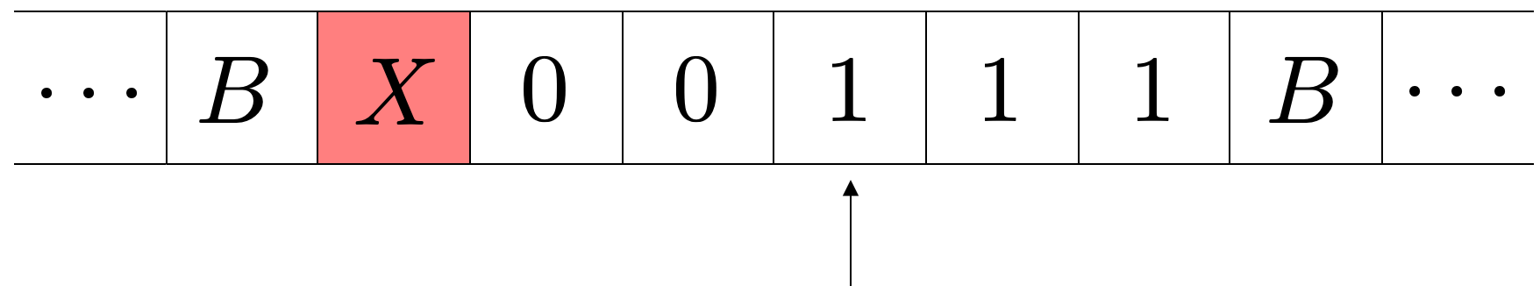
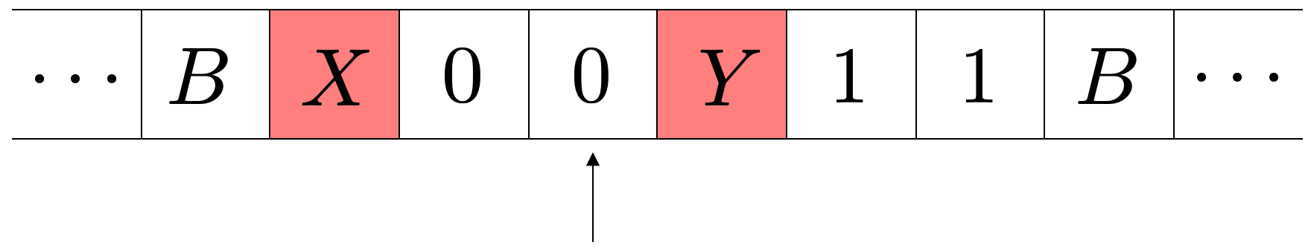
设计图灵机
39
Notes:
ID之间的转移关系举例。
点击鼠标左键，演示ID之间的转移过程：有一步转移，
也有多步转移。

Slide 40
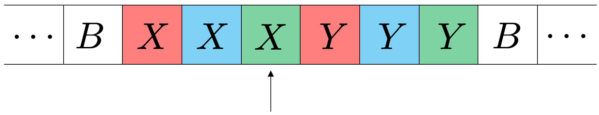
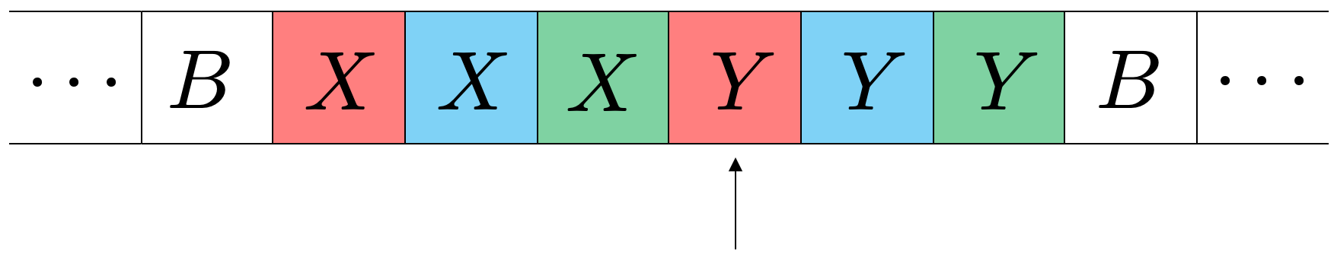
设计图灵机
40
Notes:
ID之间的转移关系举例。
点击鼠标左键，演示ID之间的转移过程：有一步转移，
也有多步转移。

Slide 41
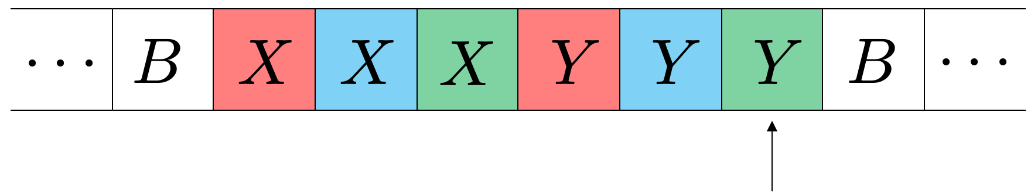
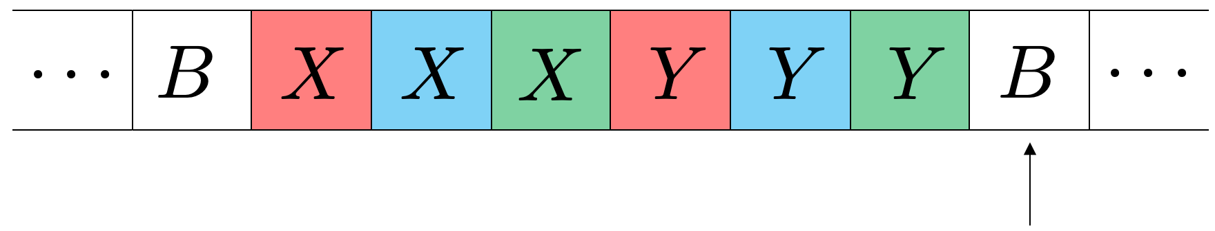

设计图灵机
41
Notes:
ID之间的转移关系举例。
点击鼠标左键，演示ID之间的转移过程：有一步转移，
也有多步转移。

Slide 42
设计图灵机
42
Notes:
ID之间的转移关系举例。
点击鼠标左键，演示ID之间的转移过程：有一步转移，
也有多步转移。

Slide 43
设计图灵机
43
Notes:
ID之间的转移关系举例。
点击鼠标左键，演示ID之间的转移过程：有一步转移，
也有多步转移。

Slide 44
设计图灵机
44
Notes:
ID之间的转移关系举例。
点击鼠标左键，演示ID之间的转移过程：有一步转移，
也有多步转移。

Slide 45
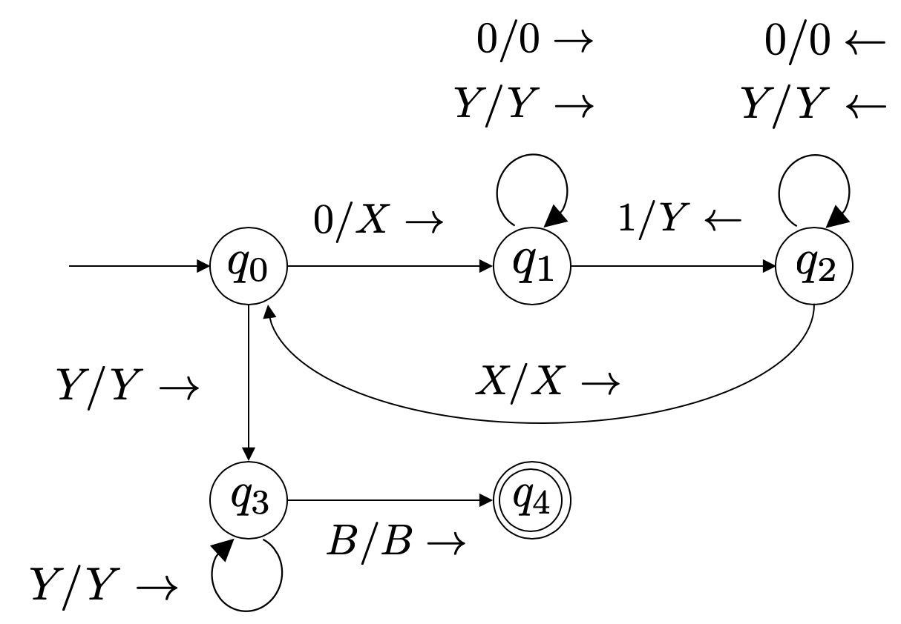
设计图灵机
45
Notes:
ID之间的转移关系举例。
点击鼠标左键，演示ID之间的转移过程：有一步转移，
也有多步转移。

Slide 46
单选题
25分
若输入0010，该图灵机会在哪个状态停机
A
q0
B
q1
C
q2
D
q3
提交

Slide 47
设计图灵机
46
Notes:
ID之间的转移关系举例。
点击鼠标左键，演示ID之间的转移过程：有一步转移，
也有多步转移。

Slide 48
设计图灵机
47
Notes:
ID之间的转移关系举例。
点击鼠标左键，演示ID之间的转移过程：有一步转移，
也有多步转移。

Slide 49
设计图灵机
47
Notes:
ID之间的转移关系举例。
点击鼠标左键，演示ID之间的转移过程：有一步转移，
也有多步转移。

Slide 50
设计图灵机
47
Notes:
ID之间的转移关系举例。
点击鼠标左键，演示ID之间的转移过程：有一步转移，
也有多步转移。

Slide 51
设计图灵机
47
Notes:
ID之间的转移关系举例。
点击鼠标左键，演示ID之间的转移过程：有一步转移，
也有多步转移。

Slide 52
设计图灵机
47
Notes:
ID之间的转移关系举例。
点击鼠标左键，演示ID之间的转移过程：有一步转移，
也有多步转移。

Slide 53
设计图灵机
47
Notes:
ID之间的转移关系举例。
点击鼠标左键，演示ID之间的转移过程：有一步转移，
也有多步转移。

Slide 54
设计图灵机
47
Notes:
ID之间的转移关系举例。
点击鼠标左键，演示ID之间的转移过程：有一步转移，
也有多步转移。

Slide 55
设计图灵机
47
Notes:
ID之间的转移关系举例。
点击鼠标左键，演示ID之间的转移过程：有一步转移，
也有多步转移。

Slide 56
设计图灵机
47
Notes:
ID之间的转移关系举例。
点击鼠标左键，演示ID之间的转移过程：有一步转移，
也有多步转移。

Slide 57
设计图灵机
47
Notes:
ID之间的转移关系举例。
点击鼠标左键，演示ID之间的转移过程：有一步转移，
也有多步转移。

Slide 58
设计图灵机
47
Notes:
ID之间的转移关系举例。
点击鼠标左键，演示ID之间的转移过程：有一步转移，
也有多步转移。

Slide 59
设计图灵机
47
Notes:
ID之间的转移关系举例。
点击鼠标左键，演示ID之间的转移过程：有一步转移，
也有多步转移。

Slide 60
设计图灵机
47
Notes:
ID之间的转移关系举例。
点击鼠标左键，演示ID之间的转移过程：有一步转移，
也有多步转移。

Slide 61
设计图灵机
47
Notes:
ID之间的转移关系举例。
点击鼠标左键，演示ID之间的转移过程：有一步转移，
也有多步转移。

Slide 62
设计图灵机
47
Notes:
ID之间的转移关系举例。
点击鼠标左键，演示ID之间的转移过程：有一步转移，
也有多步转移。

Slide 63
设计图灵机
47
Notes:
ID之间的转移关系举例。
点击鼠标左键，演示ID之间的转移过程：有一步转移，
也有多步转移。

Slide 64
设计图灵机
47
Notes:
ID之间的转移关系举例。
点击鼠标左键，演示ID之间的转移过程：有一步转移，
也有多步转移。

Slide 65
设计图灵机
47
Notes:
ID之间的转移关系举例。
点击鼠标左键，演示ID之间的转移过程：有一步转移，
也有多步转移。

Slide 66
设计图灵机
64
Notes:
ID之间的转移关系举例。
点击鼠标左键，演示ID之间的转移过程：有一步转移，
也有多步转移。

Slide 67
设计图灵机
65
Notes:
ID之间的转移关系举例。
点击鼠标左键，演示ID之间的转移过程：有一步转移，
也有多步转移。

Slide 68
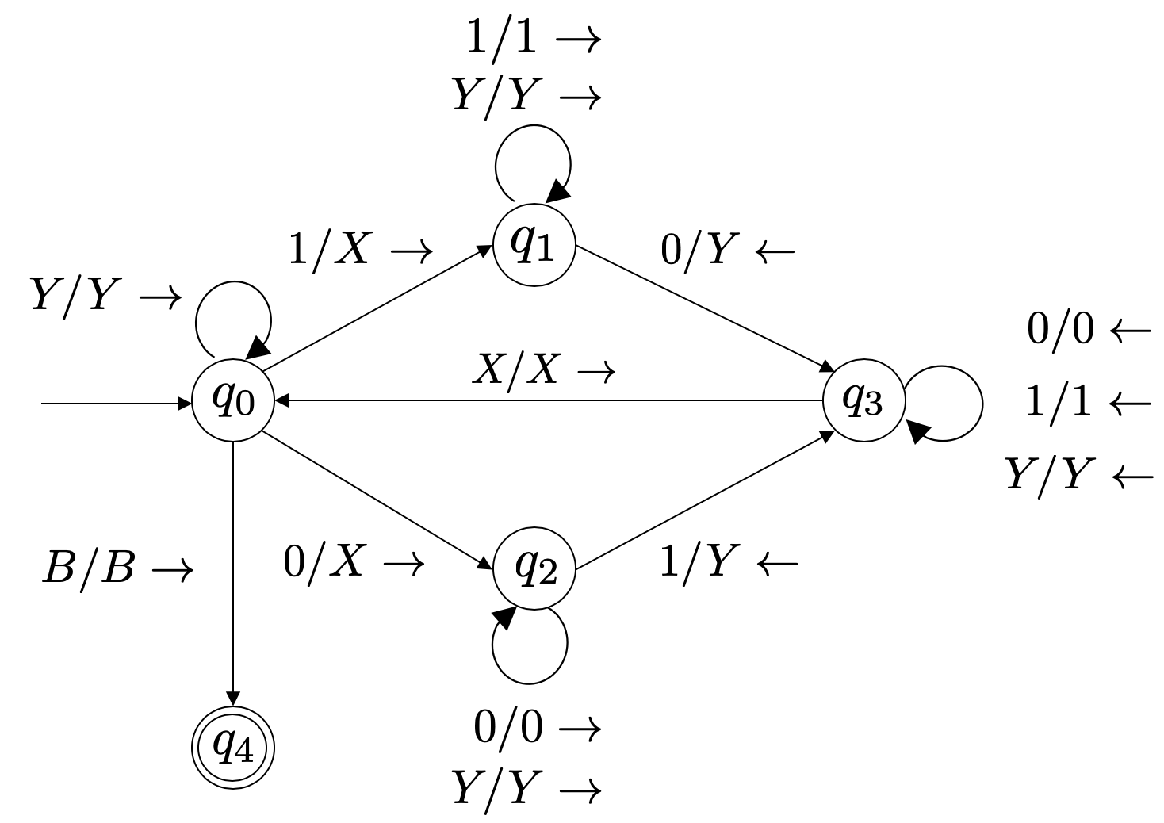
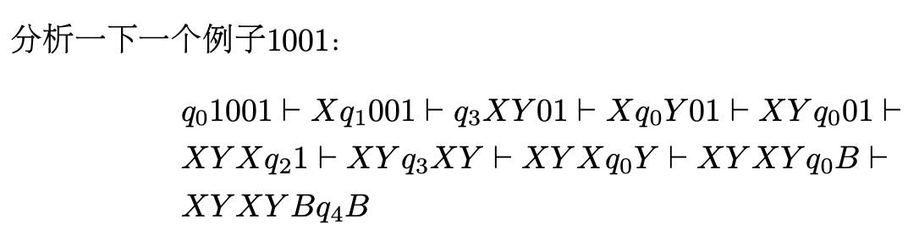
设计图灵机
66
Notes:
ID之间的转移关系举例。
点击鼠标左键，演示ID之间的转移过程：有一步转移，
也有多步转移。

Slide 69
多选题
25分
[多选]当图灵机处于q0状态时，带头可能指向哪些带符？（输入串为0和1组成的串）
A
0
B
1
C
X
D
Y
E
B
提交

Slide 70
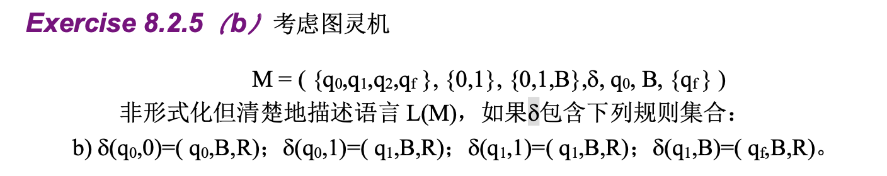
多选题
25分
[多选]以下哪些串能被该图灵机接收
A
011
B
01
C
100
D
000111
E
0010
F
1
提交

Slide 71
设计图灵机
例4
例4：
请描述这个语言

Slide 72
设计图灵机
例4
例4：
L(M)=L(0*11*)
即其中的串可非形式地描述为具有如下特征的 0、1 串:至少包含一个“1”，且第一个“1”之前只可能出现“0”，每个“1”之后 只可能跟随“1”。

